Slide 2
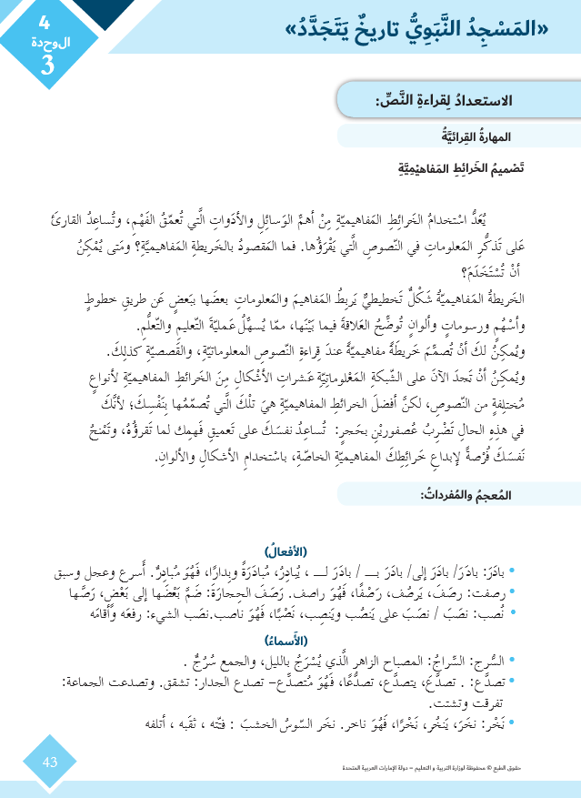

Slide 3
بذلت كثير من الجهود والأموال لتوسعة المسجد النبوي
خصصت الأموال للإنفاق على إعمار المسجد النبوي وترميمه من التصدع
تطورت مراحل الإنارة من سرج الزيت إلى الإنارة بالكهرباء

Slide 4
بداية تأسيس المسجد النبوي

Slide 5
القيام بأول توسعة للمسجد النبوي عام 7 هـ
قيام عمر بن الخطاب بتوسعة المسجد بع ازدياد عدد المسلمين

Slide 6
تطوير سيدنا عثمان لبناء المسجد النبوي وتوسعته
توسعة المسجد النبوي بأمر من الخليفة عبد الملك بن مروان

Slide 7
التوسعة الخامسة للمسجد في عهد الخليفة المهدي العباسي
استكمال بناء المسجد وإعادة إعماره بعد حريقه المرة الأولى
زيادة مساحة المسجد النبوي وتجديد بناء القبة الشريفة

Slide 8
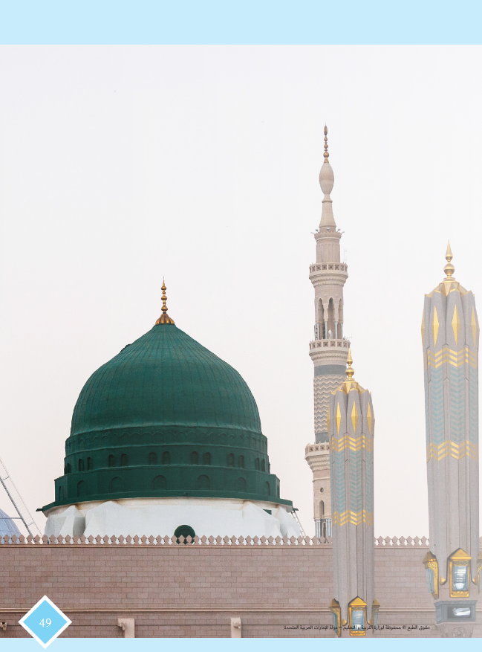

Slide 9
تجديد عمارة المسجد النبوي وإضاءته بالمصابيح الكهربائية
زيادة مساحة المسجد النبوي في عهد الملك عبد العزيز آل سعود
توسعة المسجد النبوي وزيادة مساحته للمرة العاشرة في عهد الملك فيصل بن عبد العزيز

Slide 10
زيادة مساحة المسجد
النبوي من الجنوب الغربي في عهد الملك خالد بن عبد العزيز
القيام بأكبر توسعة للمسجد النبوي في عهد الملك فهد بن عبد العزيز آل سعود

Slide 13
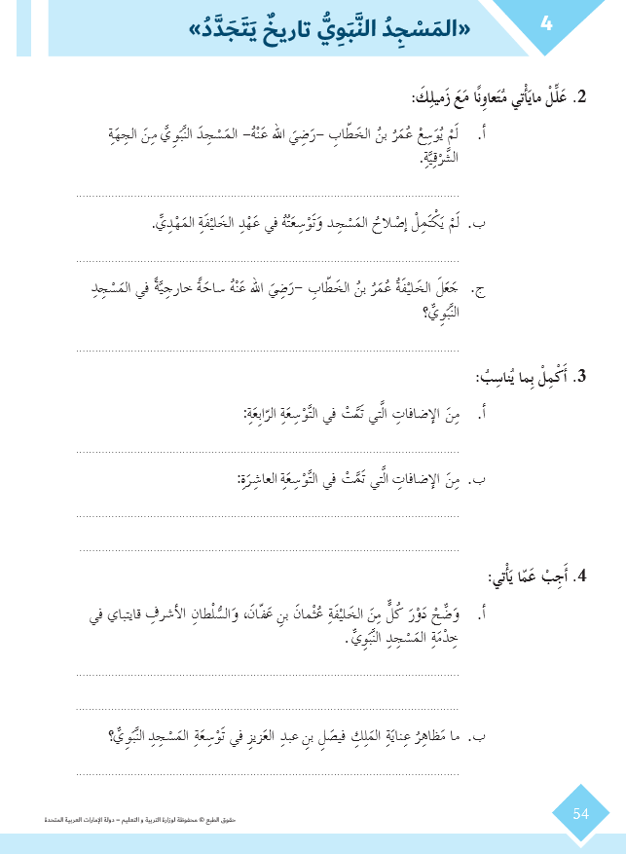
لوجود حجرات أزواج النبي صلى الله عليه وسلم
بسبب غزو التتار وسقوط بغداد عام 656 هــ
لتخصيصها لمن يريد التحدث في أمور الدنيا
بناء المآذن الأربع وإيجاد المحراب المجوف
إضافة مظلات من الألياف الزجاجية
تخصيص الأرض الواقعة غرب المسجد للصلاة
عثمان بن عفان : زيادة مساحة المسجد – بناء الاعمدة من الحجارة
قايتباي : زيادة مساحة المسجد الأولى – تجديد القبة الشريفة
إضافة مظلات من الألياف الزجاجية – تخصيص الأرض الغربية للمسجد للصلاة وإقامة مظلات عليها

Slide 14
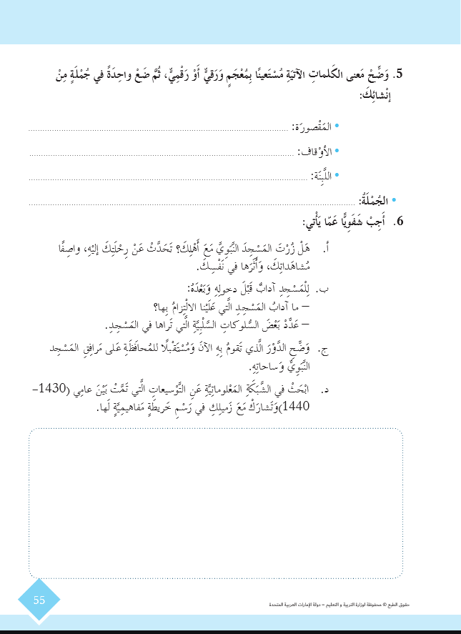
حجرة خاصة مفصولة عن الغرف المجاورة
ما يخصص من مال لصرفه لجهة معينة
المضروب من الطين الذي يبنى به
خصص رئيس الدولة كثير من الأوقاف لمساعدة المحتاجين

